Slide 1
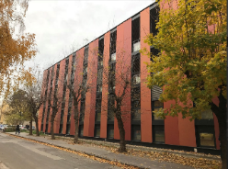
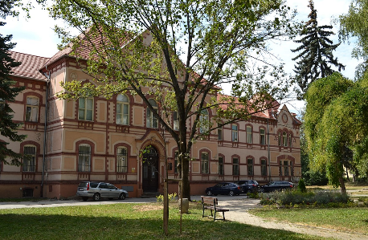
Štúdium učiteľstva informatiky na Prírodovedeckej fakulte UPJŠ
doc. RNDr. Ľubomír Šnajder, PhD.
PaedDr. Ján Guniš, PhD.
Oddelenie znalostných vied a didaktiky informatiky, Ústav informatiky, Prírodovedecká fakulta UPJŠ v Košiciach

Slide 2
Osnova
Štúdium učiteľstva informatiky
Aktivity Ústavu informatiky smerom k učiteľom informatiky a žiakom SŠ a ZŠ
Ukážky riešenia zaujímavých úloh

Slide 3
Štúdium učiteľstva informatiky 1
Kombinácie s M, F, Ch, B, G, AJ, NJ, SJ
Študijné programy
https://studijne-programy.upjs.sk/fakulta/PF
https://studijne-programy.upjs.sk/fakulta/FF
Bakalársky stupeň
Programovanie (Java, Python, školské prg. jazyky),
Základy matematiky, symbolická logika, databázy
Operačné systémy, princípy počítačov, počítačové siete
Voliteľné predmety – Kryptografia, Neurónové siete, Softvérové inžinierstvo ...
Spoločenský a sociálno-vedný základ, Pedagogika, Psychológia
https://studijne-programy.upjs.sk/program/MIb

Slide 4
Štúdium učiteľstva informatiky 2
Magisterský stupeň
Didaktika informatiky, Didaktika programovania, Pedagogická prax
Teória vypočítateľnosti, Teória informácií a kódovanie
Voliteľné predmety – Strojové učenie, Znalostné systémy, Spracovanie MM ...
Pedagogika, psychológia, sociálno-vedný základ
https://studijne-programy.upjs.sk/program/MImu

Slide 5
Vybrané záverečné práce 1
bakalári
Dominika Kotlárová (-2021) Tvorba asistenčných aplikácií pre mobilné zariadenia v blokových vývojových prostrediach
Marek Benčík (2021 - ) Návrh a podpora STEAM projektov pre mikroprocesorovú stavebnicu BBC micro:bit
? (2022 - ) Mikrosvet pre výskum informatického myslenia
diplomanti
Bc. Dominika Kotlárová (2021-) Programovanie STEAM projektov pre mobilné zariadenia
Bc. Diana Almašiová (2021-) Návrh STEAM projektov a ich implementácia do školskej praxe
doktorandi (ÚMV PF UPJŠ)
? (2022 -) Matematické modelovanie a metódy analýzy dát pri výučbe programovania Internetu vecí

Slide 6
Vybrané záverečné práce 2
RŠI
Mgr. Gabriela Gallayová (-2022) Výučba programovania mobilných zariadení v prostredí MIT App Inventor
Mgr. Viktor Eltschläger (-2022) Metodika výučby témy Dátová štruktúra zoznam
Mgr. Marianna Burčáková (-2022) Metodika práce s informáciami - spracovanie a publikovanie grafickej informácie na webe
Mgr. Lucián Gonda (2022-) Analýza a modifikácia úloh maturitných zadaní z informatiky z pohľadu informatického myslenia
Mgr. Andrea Tinajová (2022-) EDUScrum vo vyučovaní informatiky
Mgr. Radovan Zajíc (2022-) Metodika výučby programovania hudby a zvukov v Scratchi
Mgr. Jana Demková (2022-) Metodika výučby tvorby videa na základnej škole
Mgr. Pavol Palenčár (2021-) Výučba programovania edukačných hier v prostredí Scratch

Slide 7
Aktivity Ústavu informatiky smerom k SŠ a ZŠ
PALMA junior – online súťaž v programovacom jazyku Python pre SŠ a ZŠ
https://di.ics.upjs.sk/palmaj/
PALMA – online programátorská súťaž pre SŠ
http://palma.strom.sk/
IHRA – súťaž programovania hier pre všetkých
https://ihra.ics.upjs.sk/
OI
http://www.oi.sk/
Informatické krúžky
https://ics.upjs.sk/kruzok/

Slide 8
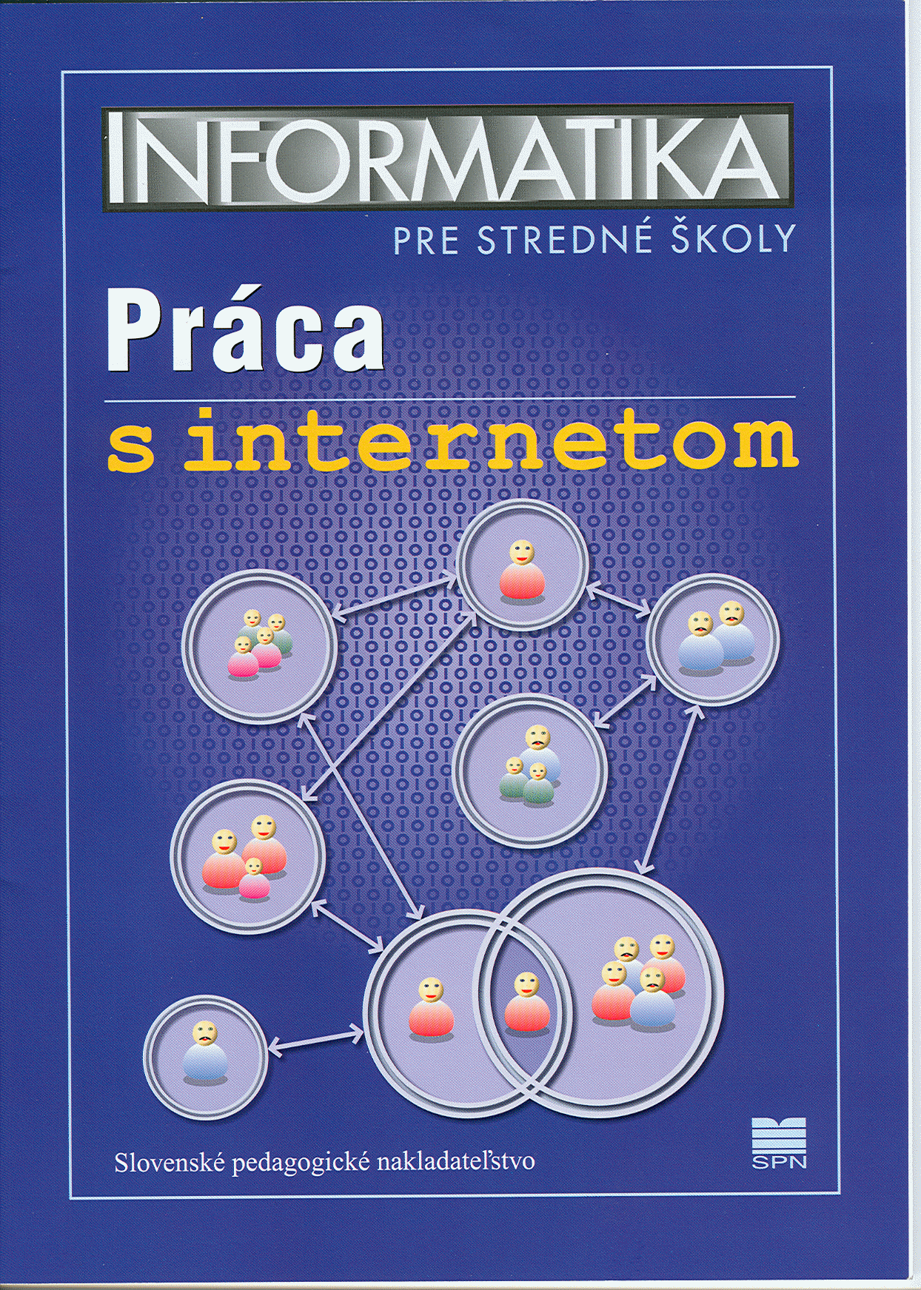
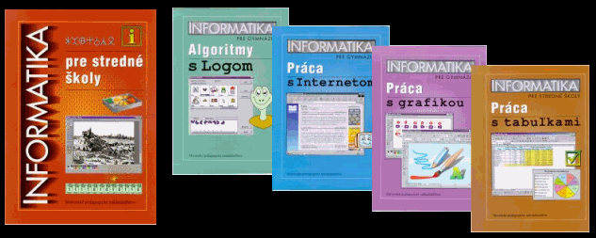
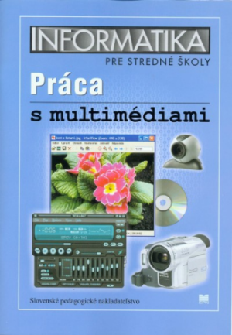
Vybrané učebné a metodické materiály
online
https://di.ics.upjs.sk/publikacie/
Programovanie v jazyku Python - Pracovný zošit
Programovanie v Pythone - Zbierka inovatívnych metodík pre stredné školy
Programovanie mobilných zariadení
Riešenie problémov a programovanie
tlačené
Práca s internetom
Práca s multimédiami
Práca s tabuľkami

Slide 9
Ukážky riešenia zaujímavých úloh 1
vyhľadávanie v slovníku
praktická manipulácia (Aj-Č slovník: ooze, belie, peristalsis),
algoritmus,
program.

Slide 10
Ukážky riešenia zaujímavých úloh 2
# pocitac hlada hodnotu v zozname
data = list(range(10)) #[0, 1, 2, 3, 4, 5, 6, 7, 8, 9]
lavy = 0
pravy = len(data)
hladana = 5
while lavy < pravy:
stred = (lavy + pravy) // 2
if hladana > data[stred]:
lavy = stred + 1
else:
pravy = stred
print(data[lavy] == hladana if lavy < len(data) else False)
# pocitac hada cislo
lavy = 1
pravy = 10
while lavy < pravy:
stred = (lavy + pravy) // 2
odpoved = input(f'Je to viac ako {stred}? (a/n)')
if odpoved == 'a':
lavy = stred + 1
else:
pravy = stred
print(f'myslel si {lavy}')

Slide 11
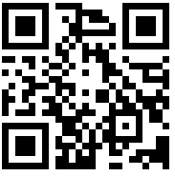
Ukážky riešenia zaujímavých úloh 3
Metóda čiernej skrinky
https://bit.ly/3DyHtoc

Slide 12
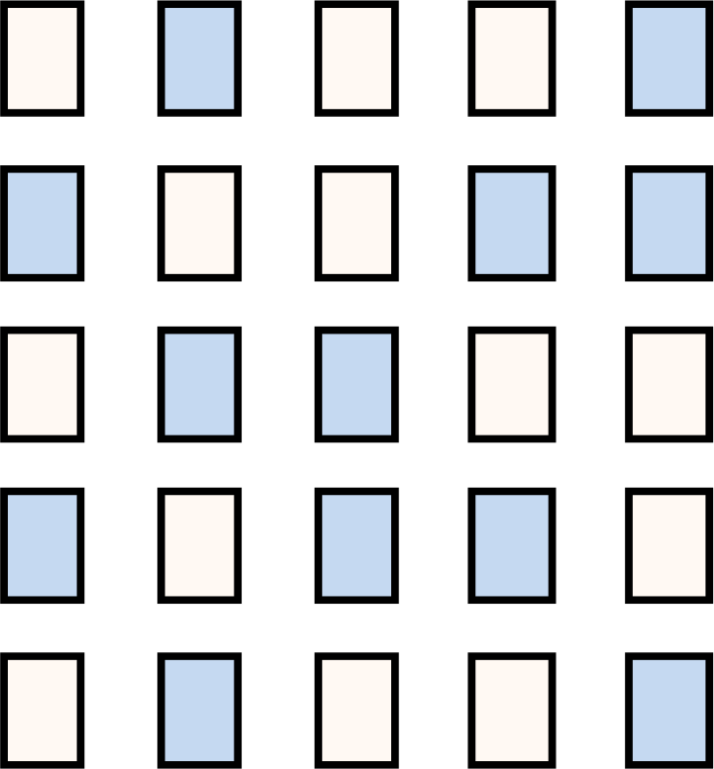
Ukážky riešenia zaujímavých úloh 4
informatické kúzla
obrázok
karty s číslami od 1 do 15
https://scratch.mit.edu/projects/614712734/fullscreen/
sedmové karty
https://scratch.mit.edu/projects/18018918/fullscreen/
gradovanie zadaní úloh – kreslenie n-cípej hviezdy
informatický humor – kódovanie
https://scratch.mit.edu/projects/434929465/fullscreen/

